Slide 1
モバイル プログラミング 実習2
2016/11/07
日本工学院八王子専門学校
M.Katsube

Slide 2
午後
ネットワーク基礎
HTTPヘッダ
Cookie
HTTP演習
ファイル処理

Slide 3
【予告】 来週の授業

Slide 4
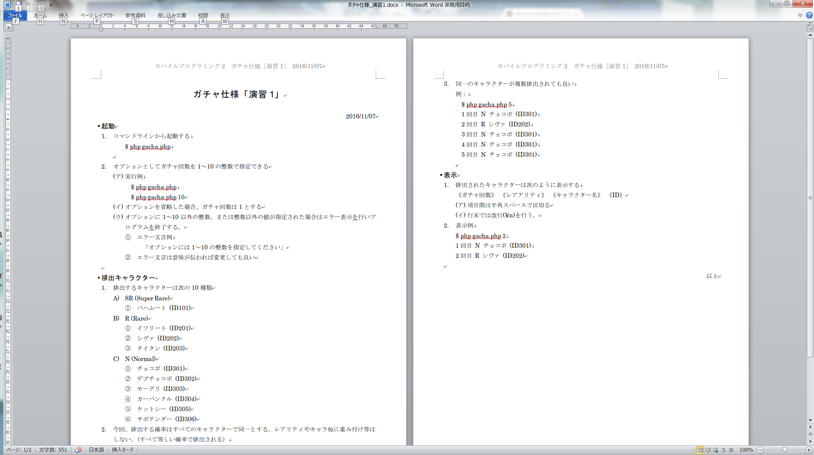
仕様書を配布 チャットを作成
午前中と同様の雰囲気の
仕様書を配布します。

Slide 5

GitHubのアカウントを 各自で準備

Slide 6
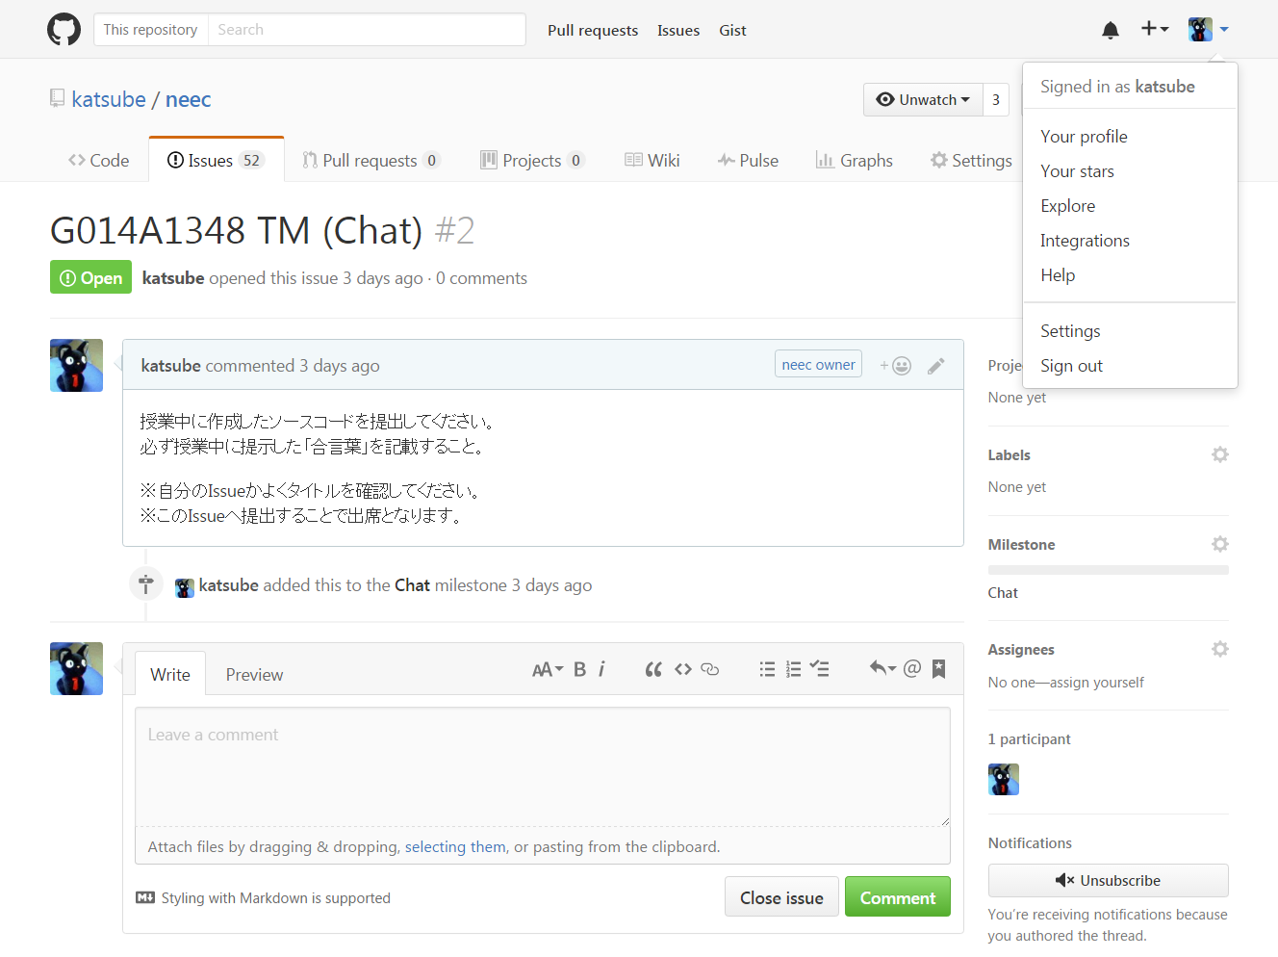
GitHubからコードを提出
来週は「提出＝出席」とします
Notes:
ネットにつなげられない人は、
近くに人のPCを借りるか、
事前に職員室で借りてください。

Slide 7
前回の復習

Slide 8
ネットワーク基礎 その4

Slide 9
HTTP メソッド

Slide 10



プロトコルとは何か？
ファイルください
HTTP
HTTP
OK!受取りやー！
※10月10日の内容

Slide 11
HTTP
接続
GET / HTTP/1.0
HTTP/1.1 200 OK
Server: nginx
Date: Sun, 09 Oct 2016 13:19:36 GMT
Content-Type: text/html; charset=UTF-8
Connection: close
※10月10日の内容

Slide 12
telnet で http を手打ちする
クライアントから入力
$ telnet www.yahoo.co.jp 80
GET / HTTP/1.0
サーバからの返却
HTTP/1.1 200 OK
Server: nginx
Date: Sun, 09 Oct 2016 13:19:36 GMT
Content-Type: text/html; charset=UTF-8
Connection: close
(以降HTML)
※10月10日の内容
Notes:
10月10日の授業でやった内容。

Slide 13
メソッド
$ telnet www.yahoo.co.jp 80
GET / HTTP/1.0
この部分が「メソッド」

Slide 14
メソッド
メソッドは「コマンド」のような物
例えば
GET / POST
ファイルをください
HEAD
ファイルの情報をください。 （中身はいらないです）

Slide 15
メソッド
その他にも
PUT
こちら(クライアント)からファイルを送信するのでサーバに保存してください。
DELETE
サーバ上のファイルを削除してください。
※他にもありますが、ひとまずこの5つを覚えておけば良いです。

Slide 16
GETとPOSTの違い

Slide 17
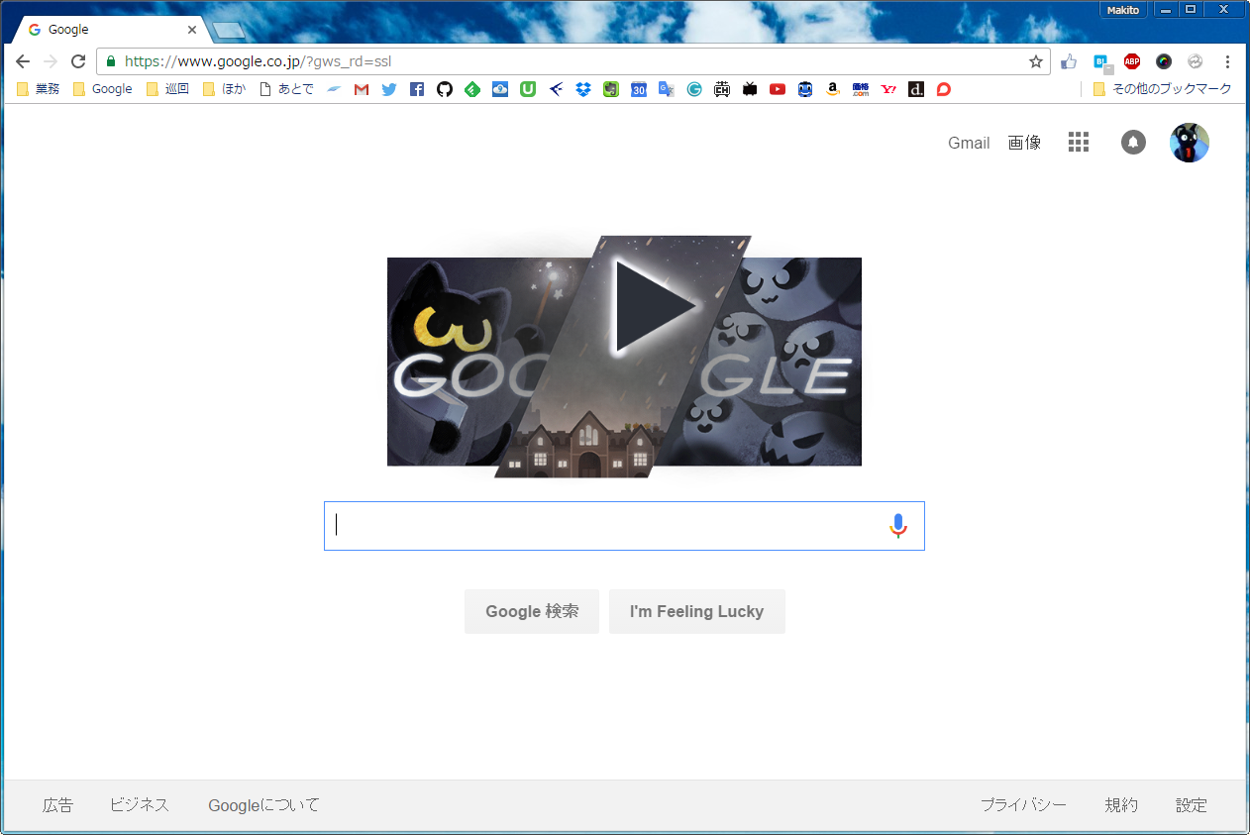
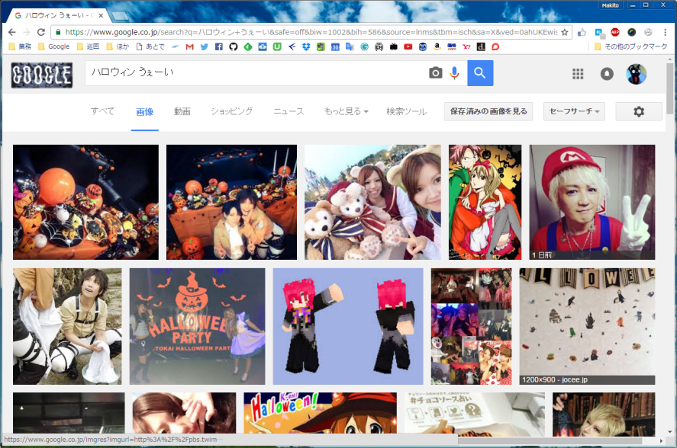
GET/POSTの使い分け
GETとPOSTを使い分ける必要が出てくるのは、サーバに値を渡すときです。
入力した値によって
結果を変えたい
入力

Slide 18
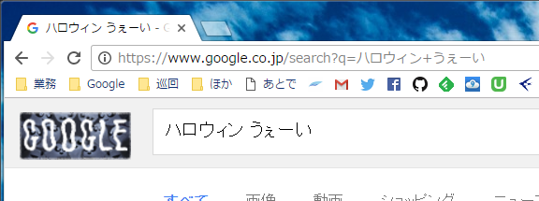
URLにクエリーを追加
この部分が値。
「クエリー」と呼びます。

Slide 19
手打ちする際も追加OK
$ telnet www.google.co.jp 80
GET /search?q=cat HTTP/1.0
telnetを利用した場合も
同様に記述できます。

Slide 20
GETの問題点
文字列長の制限
HTTPの仕様上は制限ない。ブラウザの実装による問題。
概ね2000byte以内。
セキュリティの問題
URLはWebサーバのアクセスログなどに保存されます。
例えば個人情報やパスワードなどがクエリーにあると一緒に記録されてしまう。

Slide 21
POSTを手打ちする
$ telnet www.example.com 80
POST /receive.php HTTP/1.0
Content-Length: 1234
q=cat&foo=bar&hoge=huga…
※クエリーの書式はこの後説明を行います。

Slide 22
GET
利点
ブラウザのURL入力欄に指定できる
A要素(リンクタグ)での指定も可能
ブラウザのキャッシュが効く
制約
文字列長の制限
セキュリティ

Slide 23
POST
利点
大きなサイズのデータが送信できる
セキュリティ上安心
制約
ブラウザの入力欄で指定できない
キャッシュが効かない
基本的に毎回送信する必要がある
※いずれもGETと比較した場合。

Slide 24
クエリーの書式

Slide 25
クエリーの書式
クエリーが一つ
name=value
クエリーが複数
q1=value1&q2=value2
q1=value1&q2=value2&q3=value3
＆で結合することでいくらでも指定できます

Slide 26
URLエンコード
以下の値の利用にはエンコードが必要
URLで使用できない文字
マルチバイト文字
バイナリ
※ここでは超ざっくり説明しています。

Slide 27
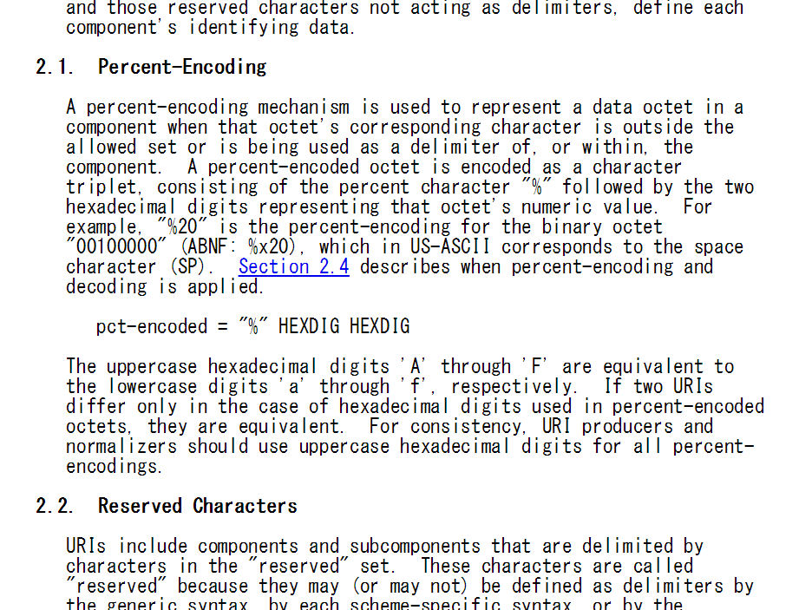
URLエンコード
https://tools.ietf.org/html/rfc3986#section-2.1

Slide 28
URLエンコード
肉
%E8%82%89

Slide 29
URLエンコード
name=%E8%82%89
※name部分にマルチバイト文字を使った場合も、同様にエンコードが必要です。
※なるべく左辺には使わないようにするのがおすすめです。

Slide 30
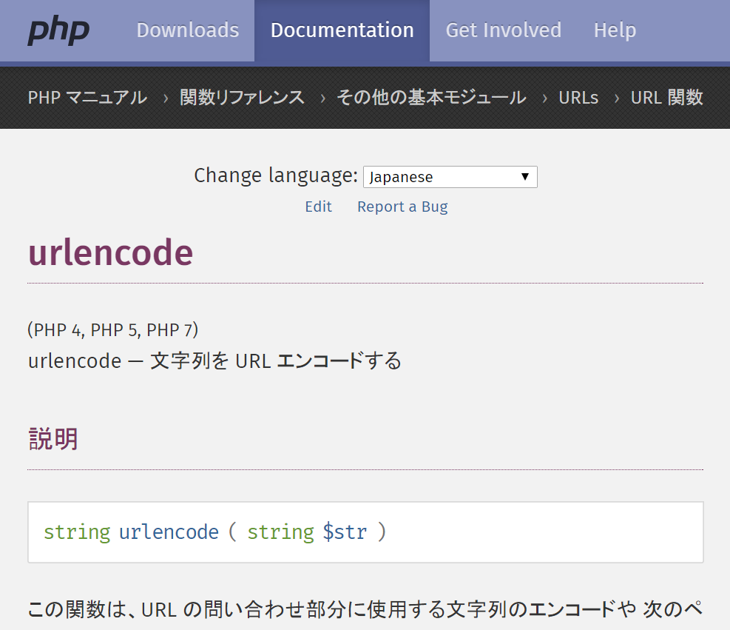
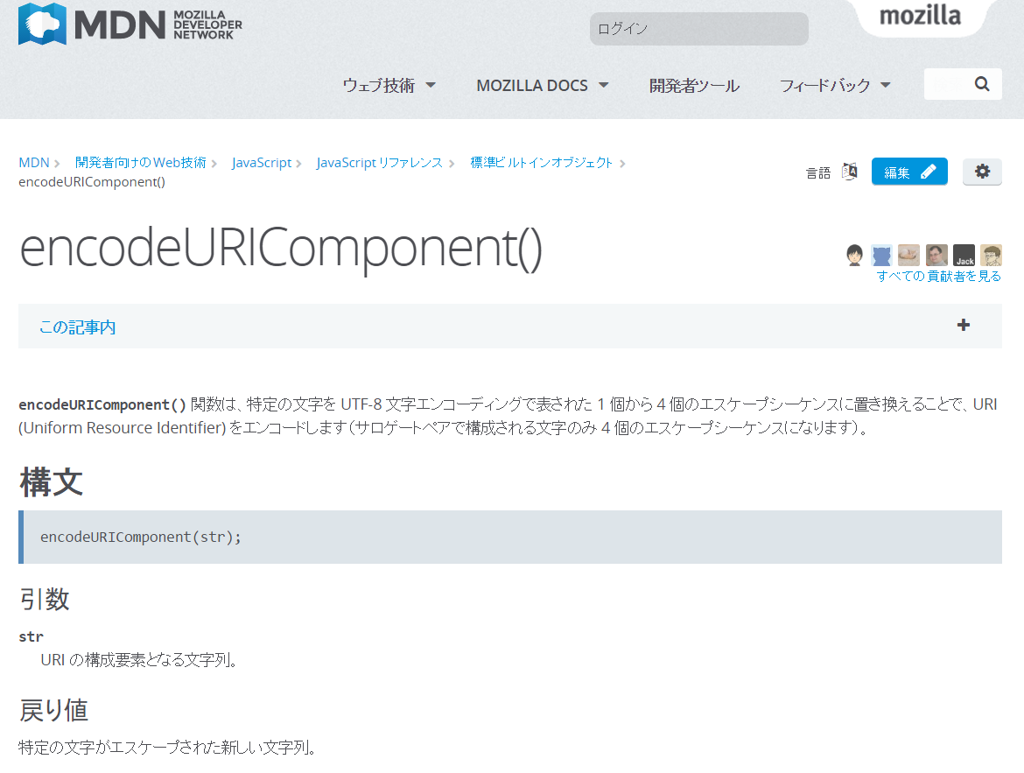
URLエンコード
http://php.net/manual/ja/function.urlencode.php
https://developer.mozilla.org/ja/docs/Web/JavaScript/Reference/Global_Objects/encodeURIComponent

Slide 31
URLエンコード
URL中に使用できない文字やバイナリはあらかじめエンコードする必要がある。
URLエンコード/デコードを行う手段が提供されている言語では、それらを用いる。

Slide 32

動的な Webページ

Slide 33



演習1. MAP表示
配列
$map= [
[0, 0, 0, 0]
, [0, 1, 0, 0]
, [0, 0, 0, 0]
, [2, 2, 2, 2]
];
0
1
2
https://github.com/katsube/neec/tree/master/mobileprogramming2/20161031

Slide 34
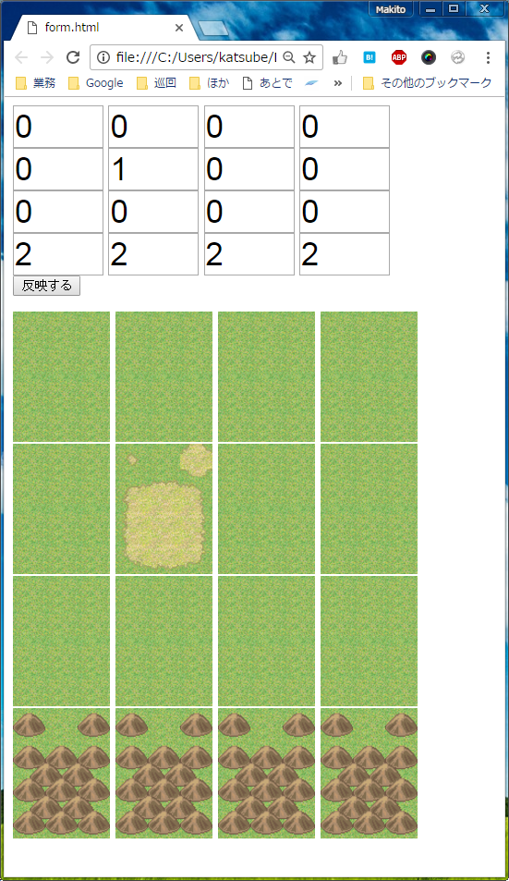
演習2. MAPエディタ
ボタンを押すと
MAPに反映

Slide 35
PHPにおける ファイル処理

Slide 36
演習1. MAPエディタ（保存）
反映ボタンを押すと
MAPを表示しつつ、
サーバ上のファイルに
保存するようにしましょう。

Slide 37
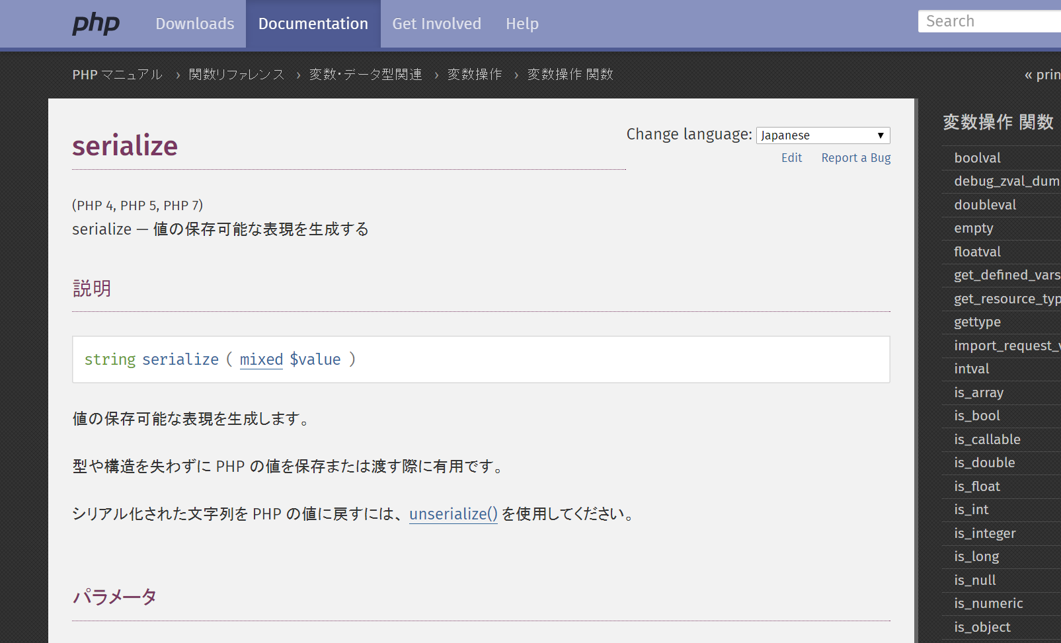
シリアライズ serialize

Slide 38
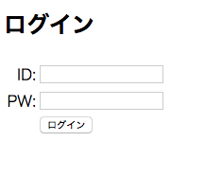
演習2. MAPエディタ（ログイン認証）

Slide 39
演習3. MAPエディタ（IDを記録）
ログインIDをブラウザに記録させましょう。
ここではCookieを利用して実装してみましょう。

Slide 40
演習4. MAPエディタ（セッション）
セッションに対応しましょう。
ログイン済みの状態でこの画面に来たら、自動的にMAPをエディタへ遷移させましょう。

Slide 41
ネットワーク基礎 その5

Slide 42
HTTPヘッダ

Slide 43
リクエスト・レスポンス
ファイルください
HTTP
リクエスト
レスポンス
HTTP
OK!受取りやー！

Slide 44
リクエスト(GET)
$ telnet 127.0.0.1 80
GET /hello.html HTTP/1.0

Slide 45
リクエスト(POST)
$ telnet 127.0.0.1 80
POST /hello.php HTTP/1.0
foo=bar&hoge=huga&hoge=huga&hoge=huga&hoge=huga&hoge=huga

Slide 46
リクエスト
$ telnet 127.0.0.1 80
GET /hello.html HTTP/1.0
リクエストヘッダ
$ telnet 127.0.0.1 80
POST /hello.php HTTP/1.0
(空行)
foo=bar&hoge=huga&hoge=huga&hoge=huga&hoge=huga&hoge=huga
リクエストヘッダ
リクエストボディ

Slide 47
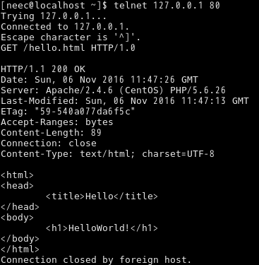
レスポンス
レスポンスヘッダ
（空行）
レスポンスボディ

Slide 48
リクエスト・レスポンス
リクエスト
HTTP
ヘッダ
ボディ
ヘッダ
ボディ
HTTP
レスポンス

Slide 49
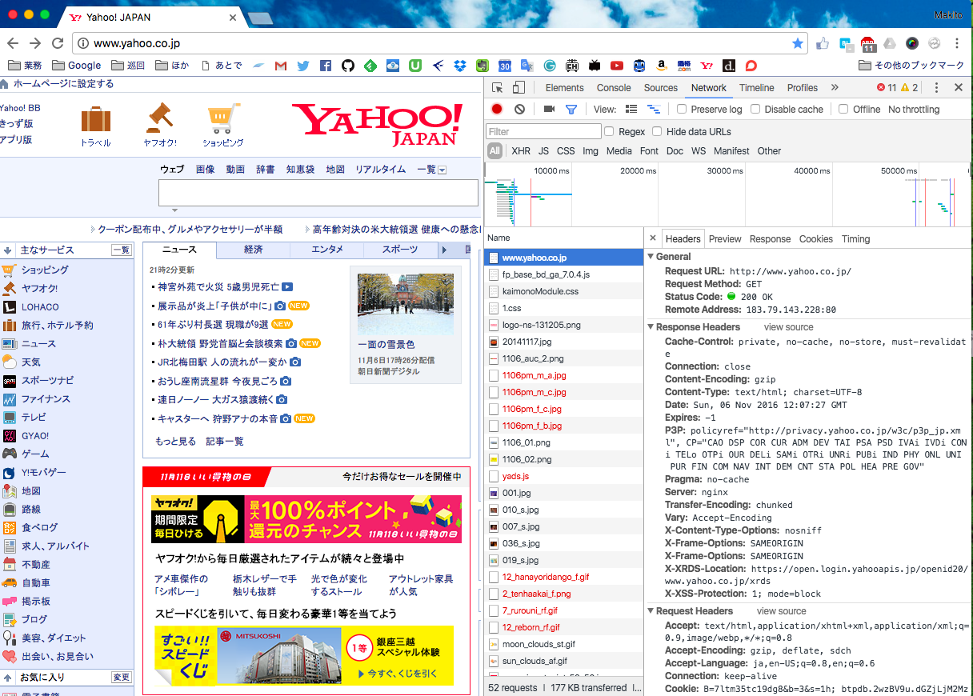
GoogleChromeでも確認できる
Network
ファイル名を
クリック

Slide 50
ヘッダの 種類

Slide 51
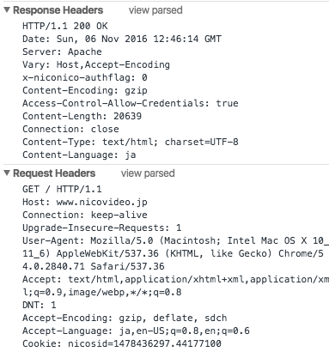
リクエスト
Notes:
www.nicovideo.jp

Slide 52
レスポンス
Notes:
Vary キャッシュ関連

Slide 53
Cookie

Slide 54

Cookieとは？
リクエスト
HTTP
次アクセスするときに、
この情報をそのまま返して！
name=tarou
HTTP
レスポンス

Slide 55
Cookieとは？
リクエスト
HTTP
name=tarou
HTTP
レスポンス

Slide 56
サーバからクライアントへ渡すには レスポンスヘッダに含める
﻿$ telnet www.twitter.com 80
GET / HTTP/1.0
host: twitter.com
HTTP/1.0 301 Moved Permanently
content-length: 0
date: Sun, 06 Nov 2016 12:34:59 GMT
location: https://twitter.com/
server: tsa_a
set-cookie: guest_id=v1%3A147843569907140709; Domain=.twitter.com; Path=/; Expires=Tue, 06-Nov-2018 12:34:59 UTC
x-connection-hash: 0c2a5bd193d3b1a471843852512176aa
x-response-time: 3

Slide 57
クライアントからサーバへ渡すときも リクエストヘッダに含める
﻿$ telnet www.twitter.com 80
GET / HTTP/1.0
host: twitter.com
Cookie: guest_id=v1%3A147843569907140709
HTTP/1.0 301 Moved Permanently
content-length: 0
date: Sun, 06 Nov 2016 12:34:59 GMT
location: https://twitter.com/
server: tsa_a
set-cookie: guest_id=v1%3A147843569907140709; Domain=.twitter.com; Path=/; Expires=Tue, 06-Nov-2018 12:34:59 UTC
x-connection-hash: 0c2a5bd193d3b1a471843852512176aa
x-response-time: 3

Slide 58
PHPでCookie

Slide 59
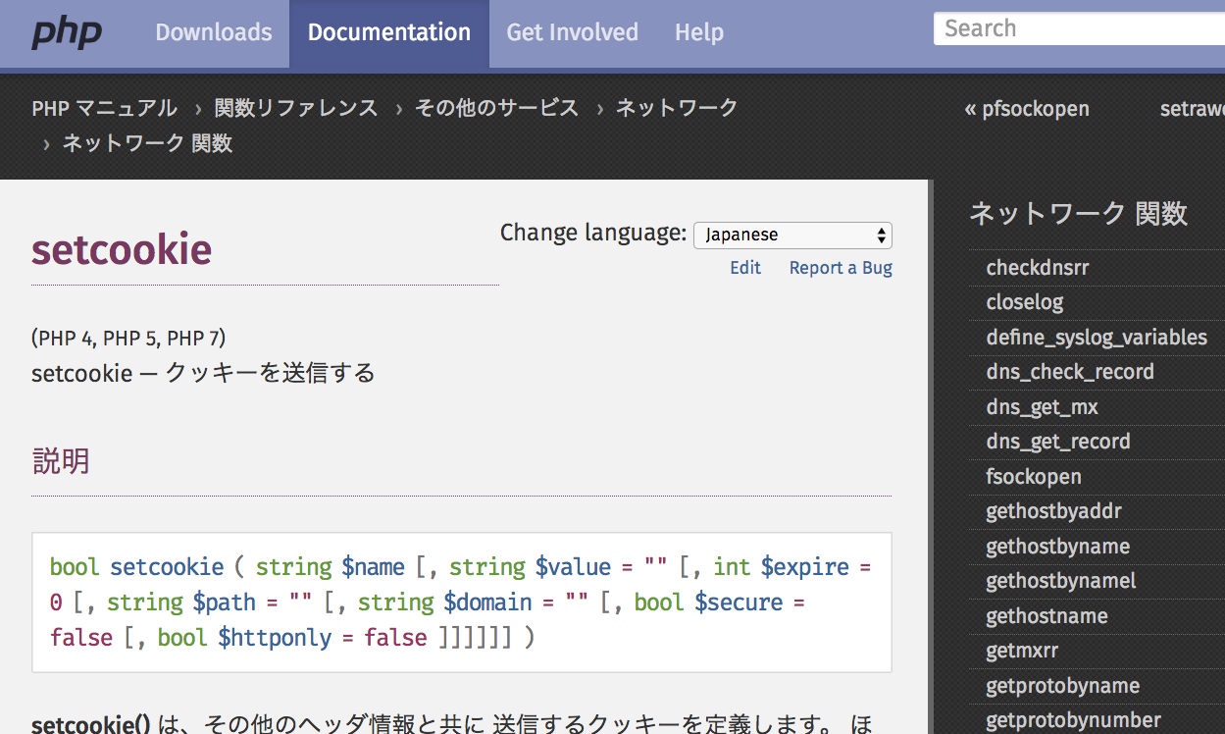
Cookieをセット

Slide 60
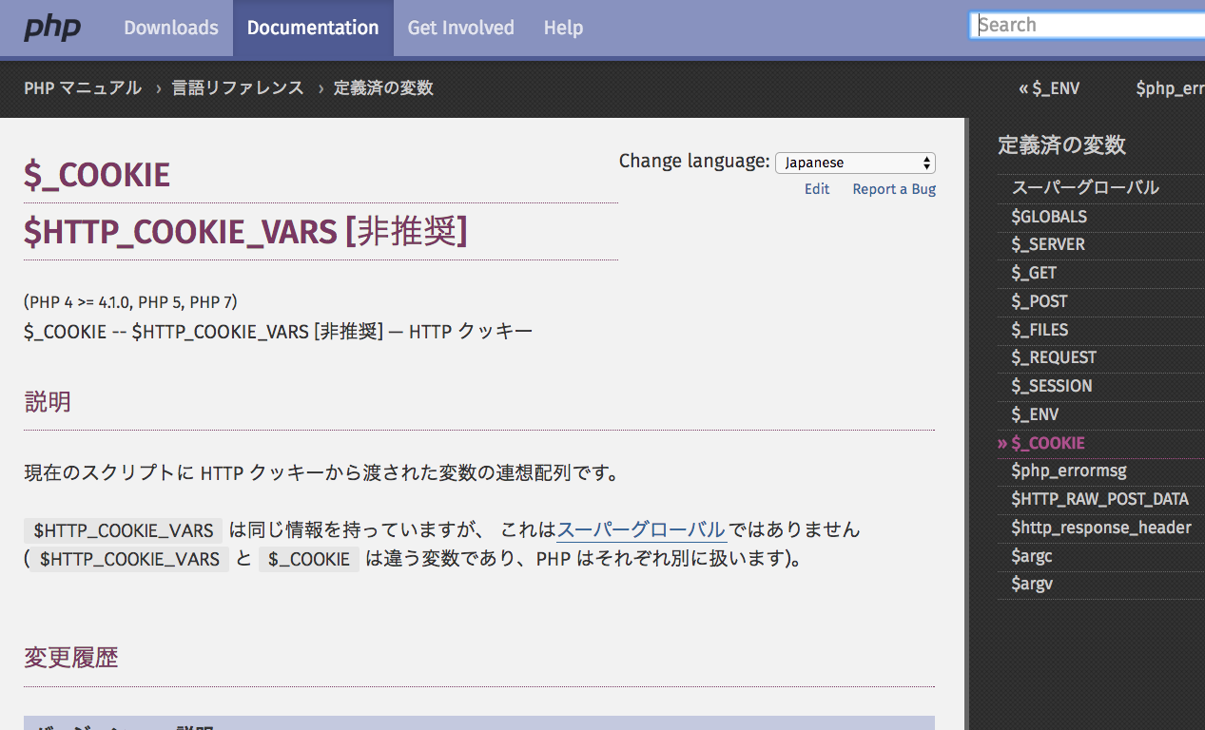
Cookieを取得

